Slide 1
Искусственный отбор и его роль в увеличении биологического разнообразия

Slide 2
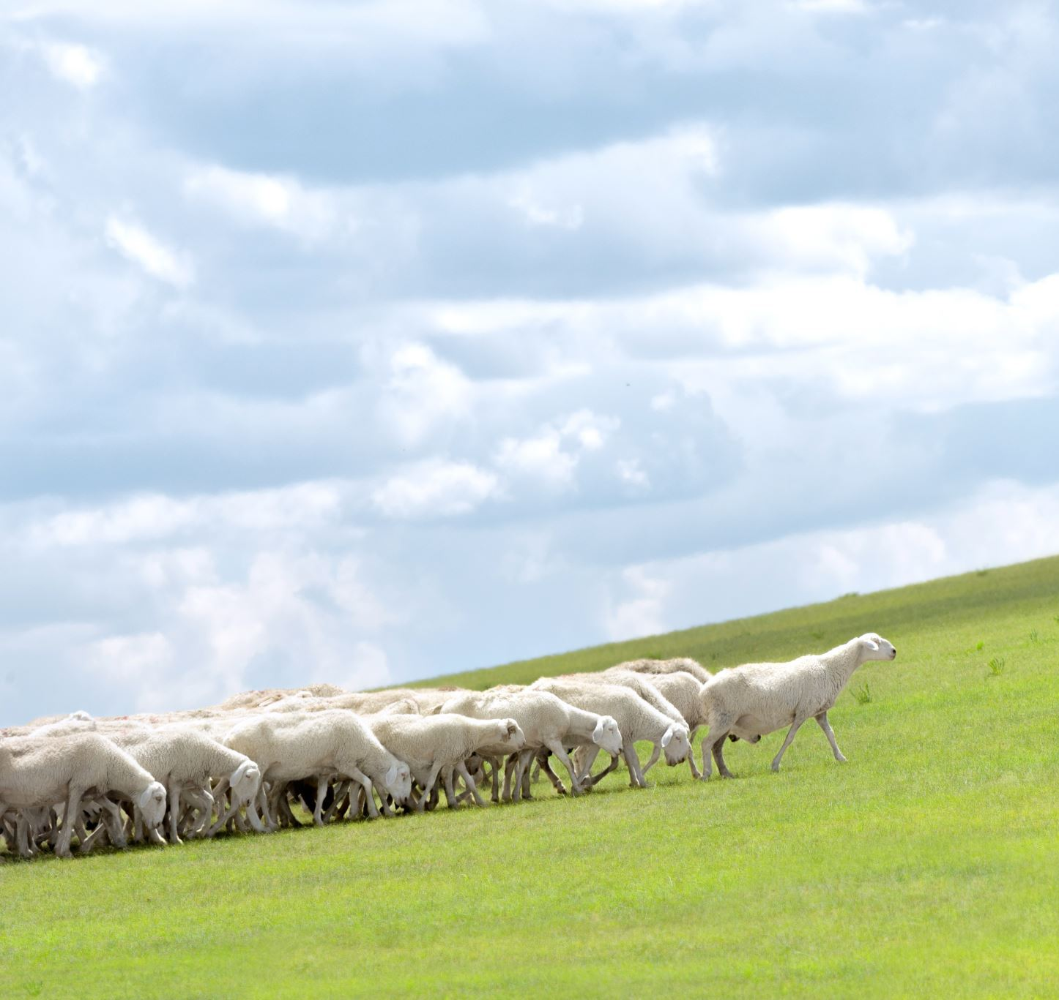
Порода (животных) или сорт (растений) – это группа особей одного вида, искусственно созданная человеком и характеризующаяся определёнными наследственными особенностями: сходством внешнего и внутреннего строения, процессов жизнедеятельности, продуктивностью

Slide 3
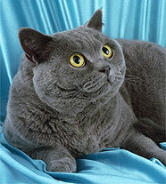
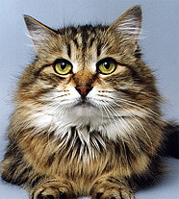
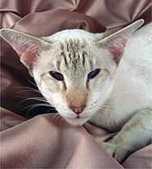
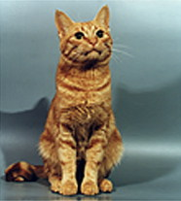
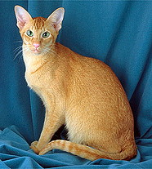
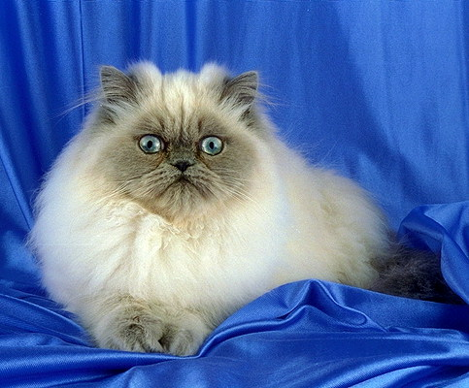
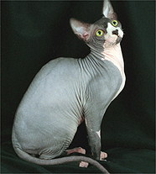
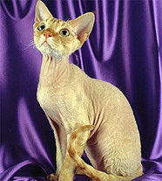
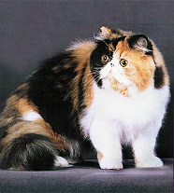

Slide 4
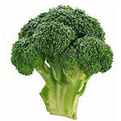
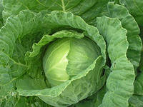
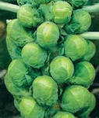
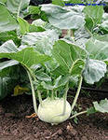
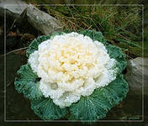
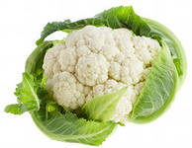
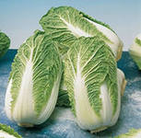
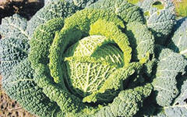
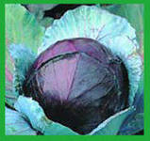

Slide 5
Особенности, характерные для домашних животных и культурных растений
Каждая группа не однородна и включает в себя множество различающихся форм;
Внутри каждой группы все имеющиеся породы или сорта резко различаются между собой, а также отличны от дикого предка

Slide 6
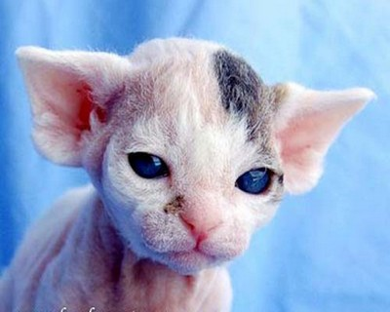
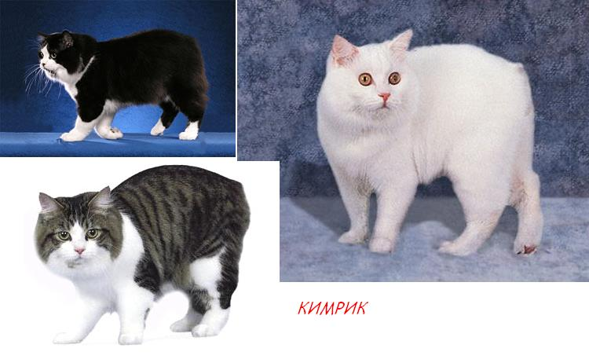
Искусственный отбор – процесс создания новых пород животных и сортов культурных растений путём систематического отбора и размножения особей с определёнными, ценными для человека признаками и свойствами

Slide 7
Принципы искусственного отбора
Все культурные формы приспособлены человеком для его нужд и желаний
Постепенное усиление полезных признаков идет через отбор их носителей – особей в последовательном ряду поколений
Необходимость сохранения в изоляции особей с хорошо выраженными полезными признаками для человека от их «некачественных» сородичей

Slide 8
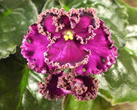
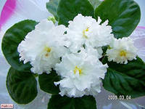
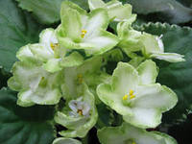
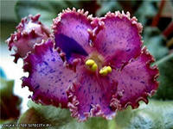
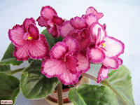
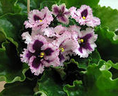
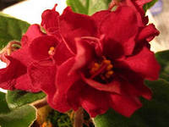
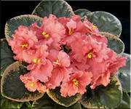
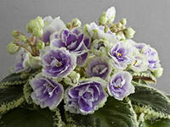
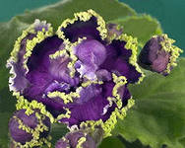
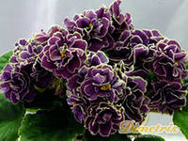
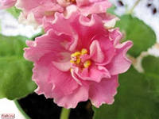

Slide 9
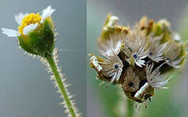
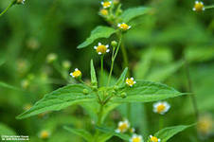
Галинсога
Сорное растение из семейства астровых появилось 50 лет назад в России из Америки

Slide 10
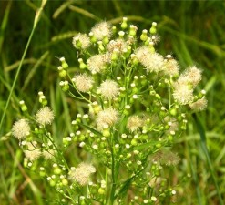
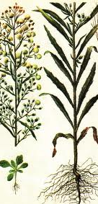
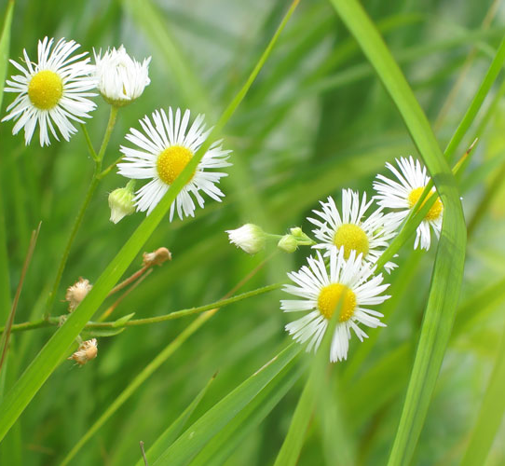
Мелколепестник канадский

Slide 11
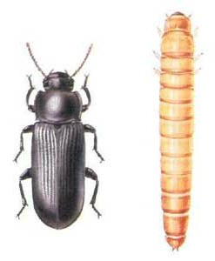
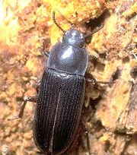
Большой мучной хрущак
Встречается на мельницах, в зернохранилищах, на кондитерских и макаронных фабриках, в пекарнях, жилых помещениях. Взрослые жуки живут до 1.5 года.
Самки откладывают яйца в муку, отруби, комбикорма, зерновые запасы, крахмал, сухари, сушёное мясо. В течение жизни самки могут отложить около 600 яиц.
Личинки, известные под названием «мучные черви», быстро двигаются как по поверхности, так и в толще продуктов. Личинки многократно линяют и в старших возрастах достигают длины 3-3.5см.
Личинки устойчивы к пониженным температурам. При температуре 0-5С они способны перезимовывать.
При пониженных температурах срок развития личинок может затянуться до 1.5 года.

Slide 12
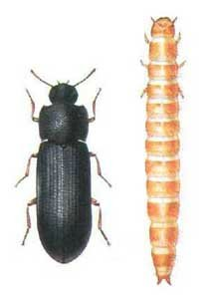
Черный малый мучной хрущак или хрущак-разрушитель
Ноги и брюшная сторона более светлые. Последние 4-5 члеников усика постепенно утолщаются к вершине.
Жуки имеют резкий запах карболки или креозола, усиливающийся при раздавливании жука. Запах передается и продуктам, пораженным хрущаком-разрушителем.
Жук живет до 3 лет, давая 2-3 поколения в год.
Распространение всесветное. Обитает на складах, в торговых помещениях и жилых домах.
Повреждает муку, крахмал, различные крупы, пищевые концентраты и др.

Slide 13
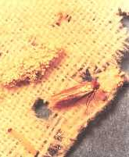
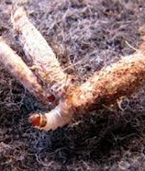
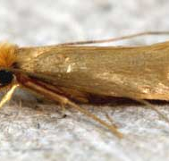
Платяная моль
является наиболее распространенной она портит шерстяные вещи.
Платяная моль живет в складках манжетов, под подкладкой. Обнаружить ее трудно, т.к. выедая ткань изнутри она оставляет нетронутой поверхность.

